Slide 1


Slide 2
Мое педагогическое кредо:
Самый короткий путь к знаниям – интерес к предмету.

Slide 3
ИГРОВЫЕ ТЕХНОЛОГИИ
НА УРОКАХ КОМИ ЯЗЫКА
Королев В.М., Лапердина В.Н. учитель коми языка
МБОУ «Выльгортская СОШ №2»

Slide 4
Величайшее искусство уметь
превращать для детей в игру все,
что они должны делать или выучить.
Джон Локк
Игровые технологии - это современные образовательные (педагогические) технологии, основанные на активизации и интенсификации деятельности обучающихся.

Slide 5
Требования к современным методам обучения коми языку в рамках новых стандартов :
создавать атмосферу, в которой ребенок чувствует себя комфортно;
стимулировать интересы детей, развивать их желание учиться и тем самым делать реальным достижение ими успехов в обучении;
затрагивать личность ребенка в целом и вовлекать в учебный процесс все его чувства, эмоции и ощущения;

Slide 6
активизировать деятельность детей;
делать ребенка активным действующим лицом в учебном процессе;
создавать такие ситуации, в которых учитель не является центральной фигурой, а лишь наблюдателем, консультантом;
обеспечивать все возможные формы работы в классе.
Гальскова Н. Д.

Slide 7
Игра – это:
деятельность;
мотивированность;
индивидуализированная деятельность;
обучение и воспитание в коллективе и через коллектив;
развитие психических функций и способностей;
«учение с увлечением»;
мощный стимул к изучению родного языка

Slide 8
Игровые формы работы на уроках коми языка могут нести на себе ряд функций:
Обучающая функция
Развлекательная функция
Релаксационная функция
Развивающая функция
Воспитательная функция
Коммуникативная функция

Slide 9

Игра должна:
Быть хорошо подготовлена с точки зрения, как содержания, так и формы, четко организована;
Снимать напряжение урока и стимулировать активность обучающихся;
Быть принята всей группой;
Проводится в доброжелательной, творческой атмосфере;
Не оставлять ни одного ученика пассивным или равнодушным.

Slide 10
По характеру игровой методики
(Селевко Г. К.) игры делятся на:
• Предметные;
• Сюжетные;
• Ролевые;
• Деловые;
• Имитационные;
• Игры-драматизации.

Slide 11
Поэтому цель сегодняшнего мастер-класса
Создание увлекательных учебных материалов в интернете
Использование интерактивных форм игр на уроках коми языка.
Задачи:
…
…

Slide 12
Создание увлекательных учебных материалов в интернете
LearningApps - полностью бесплатный онлайн-сервис, с помощью которого можно самостоятельно создавать интерактивные упражнения с целью проверки и закрепления полученных знаний.

Slide 13
Сервис предлагает на выбор 21 шаблон для разработки упражнений и игр:
тест на выбор ответа (одного или нескольких) + игра «Кто хочет стать миллионером?«
выбор слов из текста
составление слов из букв
игра «Парочки»
найти пару и соответствие в сетке (установление соответствия изображений с названиями, аудио или видео)
таблица соответствий (аналогично предыдущему, но нужно подобрать множество понятий к каждой категории)
классификация (распределение элементов знаний по категориям)
найти на карте (используются метки на интерактивной карте Google)
пазл «Угадай-ка»
сортировка картинок (выбрать названия для элементов изображения)
расставить по порядку (распределить тексты, изображения, аудио или видео в правильной последовательности)
хронологическая линейка (распределение элементов по шкале, не обязательно временной)
викторина со вводом текста (написать ответы к последовательности вопросов на изображениях)
виселица (надо собрать слово из букв, не допуская более установленного числа ошибок)
заполнить пропуски
заполнить таблицу (по данным первой строки и первого столбца)
кроссворд
викторина для нескольких игроков (

Slide 14
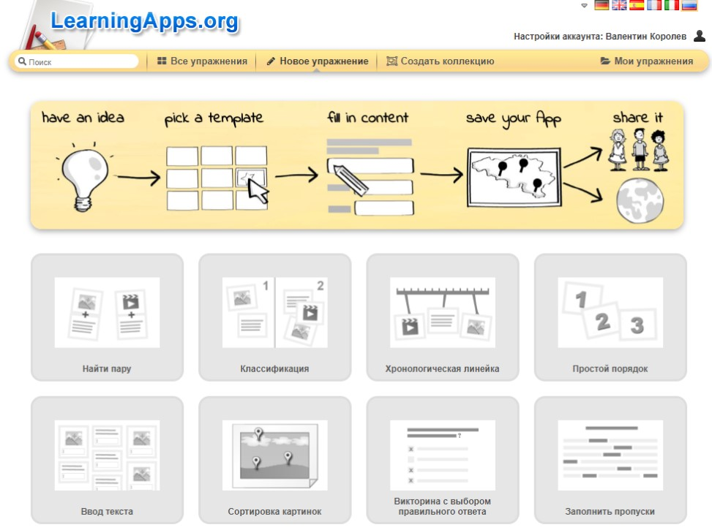
Сайт: https://learningapps.org
Сервис предлагает на выбор 21 шаблон для разработки упражнений и игр:

Slide 15
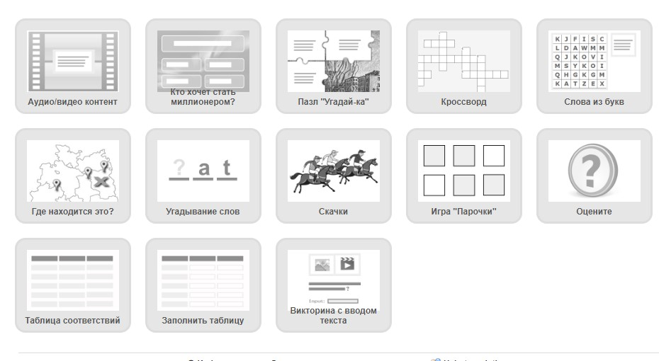
Сервис предлагает на выбор 21 шаблон для разработки упражнений и игр:

Slide 16
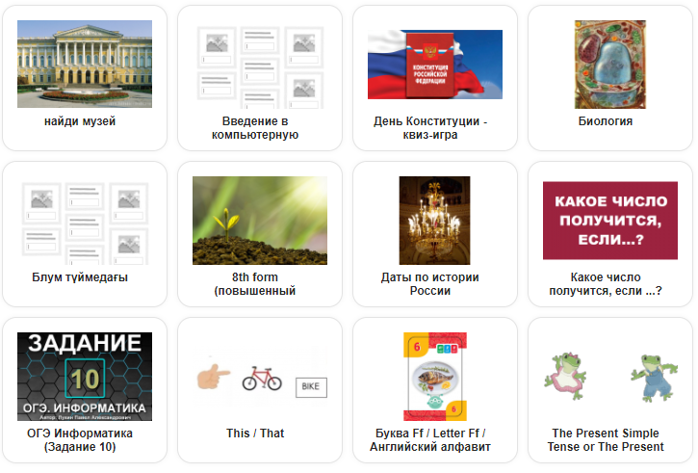
Можно использовать готовые работы, выполненные другими авторами. Их можно посмотреть в разделе Все упражнения. Готовые работы как нельзя лучше подходят в качестве шаблонов, ведь в них можно просто поменять несколько данных на нужные. И вот уже готово идеальное для вашего урока упражнение!

Slide 17
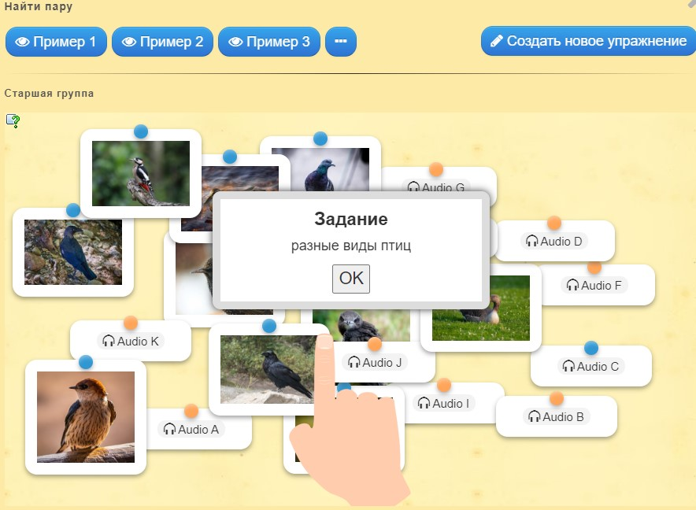
Чтобы создать новое упражнение, нужно нажать соответствующую кнопку Новое упражнение.
Затем выбрать нужный шаблон (раскроется окно с примерами упражнений этого шаблона, что дает возможность понять принцип задания, которое предстоит выполнить), нажать кнопку Создать новое упражнение.

Slide 18
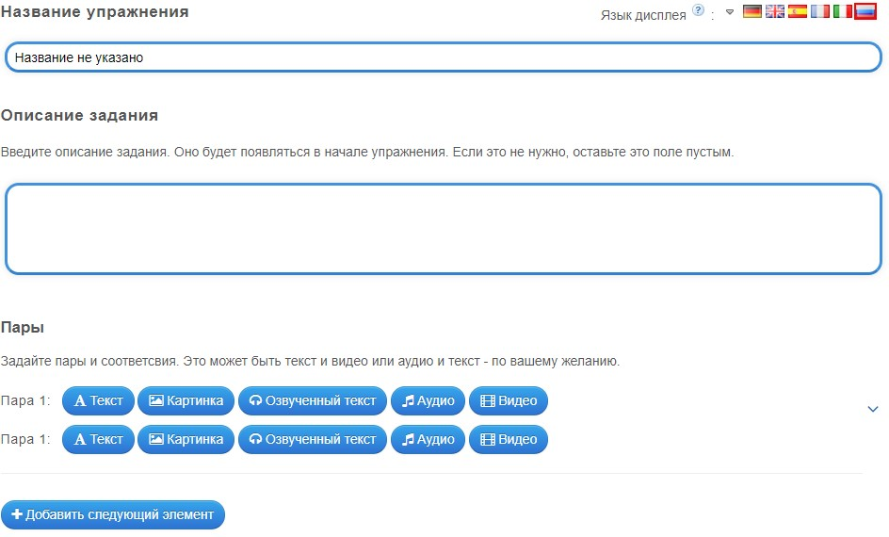
Остается только заполнить все поля в выбранном типе упражнения:

Slide 19
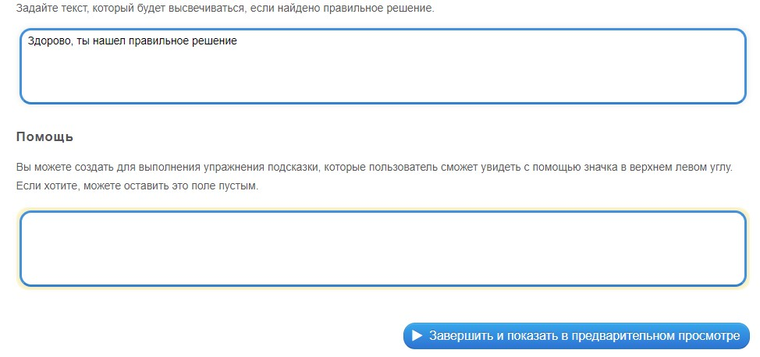
После заполнения всех полей нажать кнопку Завершить и показать в предварительном просмотре.
Если что-то надо изменить, то надо нажать Настроить ещё раз, если все готово, то нажать Сохранить упражнение.

Slide 20
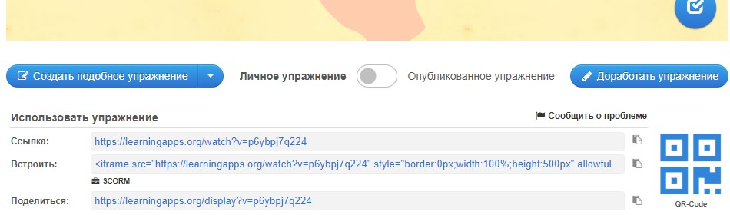
После создания интерактивного задания, его требуется сохранить на свой компьютер, либо сделать общедоступным для всех пользователей сервиса. С учениками можно делиться ссылкой на упражнение или QR-кодом, а также есть возможность встроить готовое задание на сайт, доску Miro и другие сервисы.

Slide 21
Диалог «Тодмасям…»
Диалог с пропущенными ответами.
- Чолöм, … !
- Бур лун, … !
- Тэ тöдан, кодi сiйö Мошевыс?
-Дерт, тöда!
- Кодi сiйö?....
…..

Slide 22
Младшие школьники -5-6 класс
с удовольствием учат скороговорки, придумывают различные ситуации с использованием диалогической и монологической речи, играют в такие игры, как «Внимателен ли ты?»…., «Игра в мяч»,… «Найди предмет»…, «Угадай название»,… «Рассказ по рисунку»…, ….«Картинка» и т. д.
«Кто больше?»
Поиграем?
Кто последний скажет- тот выиграл….

Slide 23
Поиграем? 5 класс
Кыдзи важӧн комияс висьтавлісны ассьыныс ним? (Как в древности люди называли себя? - прадедушка-дедушка-папа-я)
Например: прадедушка – Ӧньӧ
дедушка - Ӧлексей
папа - Микайлӧ
ме - Валентин

Slide 24
Фонетические игры(в начале урока)
Какой звук я задумал? (игра-загадка)….
Учитель называет цепочку слов, в которых встречается один и тот же звук. Отгадавший первым, получает право загадать свою загадку. Например:.
Назови слово (игра с предметом)….
Учитель бросает мяч ученикам по очереди; ученики называют слово с загаданным звуком.
Правда-ложь (игра на внимательность)….
Учитель называет звуки, показывая на буквы и буквосочетания, а ученики должны обнаружить и исправить ошибку, если она имеется.
Если слышишь — сядь….
Игра начинается стоя. Учитель просит играющих сесть, если они услышат слова, начинающиеся на определенный звук.
Игры-имитации (“Скороговорки”)….
Игры-соревнования (“Необычный телефон”)….

Slide 25
Лексические игры
Игры на карточках, картинках, загадки, кроссворды, чайнворды, лексические лото,
Игры типа «Найди слово», “Дуэль” или “Аукцион”, задача которых сводится к тому, чтобы последним назвать слово, выражение, фразу по определенной теме, …….
Секретное письмо
Учащимся предложены слова, называющие животных. В них пропущены буквы. Учащиеся должны их вставить.
Соотнеси
Соотнеси слова и напиши пары слов…..
Лотерея
Представители команд по очереди достают из коробки карточки с написанными на них словами и распределяют их по категориям. Например: ПемОсъяс, тусьяс, дзоридзьяс, тшакъяс

Slide 26
Корсь кывбӧръяс. Коді унджык.
Найди послелоги. Кто больше.
в | д | ы | н | н | ы | у | л | ы | н
ы | о | р | ш | ö | р | ы | к | о | б
л | с | а | й | ы | н | н |  | н | ы
ы | в | о | д | з | в | е | с | ь | т
н | ы | н |  |  | г | ö | г | ö | р

Slide 27
Корсь кывбӧръяс. Коді унджык.
Найди послелоги. Кто больше.
в | д | ы | н | н | ы | у | л | ы | н
ы | о | р | ш | ö | р | ы | к | о | б
л | с | а | й | ы | н | н |  | н | ы
ы | в | о | д | з | в | е | с | ь | т
н |  |  | н | ы | г | ö | г | ö | р

Slide 28
Разгадай кроссворд.
Разгадай кроссворд.
 |  |  |  | 7
8 | т | у | и | с
 |  |  |  | ю |  |  |  |  |  |  |  | 3
 |  |  |  | м |  |  |  |  |  |  |  | ӧ |  | 2
 |  |  |  | ӧ |  |  | 5 |  | 1 | л | а | б | и | ч
 |  |  | 6 | д | ж | а | д | ж |  |  |  | р |  | у
 |  |  |  |  |  |  | ж |  |  |  |  | а |  | г
 |  |  |  |  | 4 | п | о | с | в | о | д | з |  | у
 |  |  |  |  |  |  | д |  |  |  |  |  |  | н
 |  |  |  |  |  |  | ж
 |  |  |  |  |  |  | д
 |  | 10 | п | а | ч | ч | ӧ | р
 |  |  |  |  |  |  | р
 |  |  |  |  | 9 | п | а | ч

Slide 29
Игры для обучения аудированию
Цепочка. «Сёян-юан»
Формируются две команды. Представитель первой команды называет слово, ученики из второй команды должны придумать слово на букву, которой заканчивается слово, названное первой командой, и т. д. Выигрывает команда, которая последней назовет слово. Например: рок, кисель, лымвый, йӧв, вотӧс, сир….

Slide 30
Ссылки на игры по коми языку
http://komishkola.ucoz.ru/index/soobshhestvo_uchitelej_komi_jazyka_i_literatury/0-7
https://ped-kopilka.ru/blogs/vladimir-aleksandrovich-sidorenko/komi-igry.html
https://multiurok.ru/blog/komi-ighry-na-urokakh.html
http://www.finnougoria.ru/game/
http://rebus1.com/index.php?item=rebus_generator&enter=1

Slide 31

Любимая игра детей по коми языку

Slide 32


Slide 33
Результаты использования игровых технологий на уроках:
1)повышение качества знаний по коми языку;
2)повышение уровня учебной мотивации к изучаемому предмету;
3)Сохранение психологической комфортности обучаемых в учебной деятельности.

Slide 34
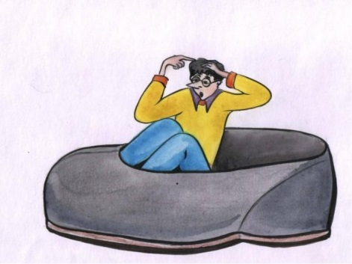

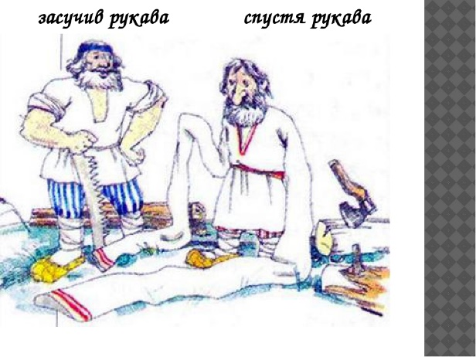
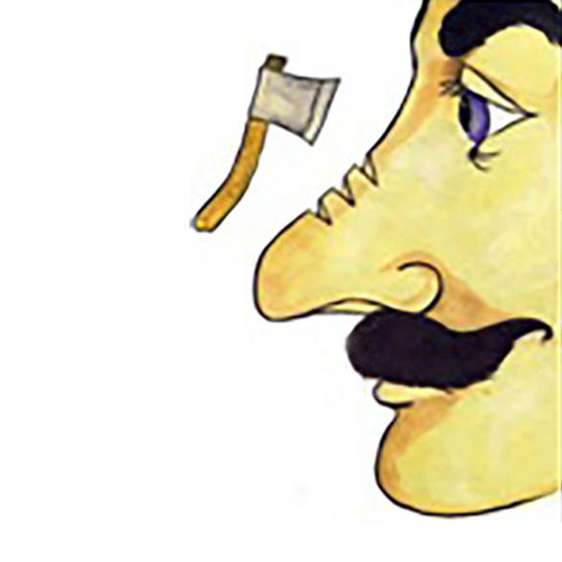

Какой фразеологизм вы подберёте к мастер-классу?
Тшупны нырӧ.
Пузи.
Уджавны сос пуджӧмӧн.
Уджавны сос лэдзӧмӧн.
Пукавны ки кресталӧмӧн
Пуксьыны калошиӧ.

Slide 35

А ме …

Slide 36


